Slide 1

Ingeniería Web
Ingeniería en Sistemas Computacionales.
Verano 2015
Dr. Luis Carlos Santillán Hernández

Slide 2
Instituto Tecnológico de Culiacán
Unidad | Tema | Subtema
1 | Ingeniería Web | ¿Qué es Ingeniería Web? Los componentes de la ingeniería Web. Ingeniería Web mejores prácticas.
2 | Un proceso de ingeniería Web | Definición del framework. Flujo de proceso incremental Acciones genéricas y tareas para el framework WebE. Actividades protectoras
3 | Comunicación | La actividad de comunicación Formulación Descubrimiento. Identificando incrementos de aplicaciones Web. Negociación

Slide 3
Instituto Tecnológico de Culiacán
Unidad | Tema | Subtema
4 | Planificación | Entendiendo el alcance. Refinando las actividades de framework. Construyendo un equipo WebE. Gestionando el riesgo. Desarrollando una programación (calendario). Gestionando la calidad. Gestionando los cambios. Seguimiento del proyecto. Subcontratación (outsourcing) del trabajo WebE.
5 | La actividad del modelado | El modelado como un concepto. Los modelos que creamos. Frameworks de modelado. Lenguajes de modelado. Métodos de modelado existentes.

Slide 4
Instituto Tecnológico de Culiacán
Unidad | Tema | Subtema
6 | Análisis del modelado para aplicaciones Web. | Entendiendo el análisis en el contexto WebE. Análisis modelado para aplicaciones Web. Entendiendo a los usuarios. El modelo de contenido. El modelo de interacción. El modelo funcional. El modelo de configuración. Análisis de la relación de navegación.

Slide 5
Instituto Tecnológico de Culiacán
Unidad | Tema | Subtema
7 | Diseño de aplicaciones Web | Diseño para aplicaciones Web. Objetivos de diseño. Diseño y calidad de aplicaciones web. El diseño de procesos. Diseño inicial de la arquitectura conceptual. Diseño inicial de la arquitectura técnica.
8 | Construcción y despliegue | Construcción y despliegue dentro del proceso WebE. Construcción. Principios de construcción y conceptos. Despliegue. Construcción y el uso de componentes. Guía de diseño a nivel de componentes. Pasos para el diseño de componentes.

Slide 6
Instituto Tecnológico de Culiacán
Objetivo general del curso (competencia específica a desarrollar en el curso).
Desarrollar aplicaciones basadas en la Web utilizando métodos y técnicas de Ingeniería Web.
Competencia previas:
Desarrollar aplicaciones web que involucre lenguajes de marcas, de presentación, del lado del cliente, del lado del servidor, con la integración de servicios web

Slide 7
Instituto Tecnológico de Culiacán
Bibliografía
Roger Pressman, David Lowe. Web Engineering: A Practioner´s Aproach. McGraw Hill. ISBN 0073523291
Kappel Gerti, Birgit Pryyill. Web Engineering: the discipline of systematic development of Web Applications. John Wiley & Sons. ISBN 0470015543
Rossi Gustavo, Pastor Oscar, Schwabe Daniel, Olsina Luis. Web Engineering: Modelling and Implementing Web applications. 2010 Springer. ISBN 184996677X
Conallen Jim. Building Web applications with UML. Addison Wesley. 2nd Ed. ISBN 0201730383

Slide 8
1. Ingeniería Web
¿Qué se requiere para ejecutar una aplicación Web típica?
HTML
Java Script
VB asp
T-SQL
Ajax
PHP
Angular
Java Script Object Notation
(JSON)
Google chrome
Mozilla Firefox
Konqueror
Postgres
Safari
Internet Information Services
MySQL
Opera
Apache
SQL Server
Navegador
Servidores WEB
SGBD

Slide 9

1. Ingeniería Web
“Es el proceso para crear, implementar y mantener aplicaciones y sistemas Web de alta calidad”

Slide 10
1. Ingeniería Web
La efectividad de cualquier proceso de ingeniería depende de:
Su adaptabilidad.
La organización del equipo de trabajo del proyecto
Los modos de comunicación entre Miembros del equipo
Las actividades de ingeniería y las tareas que deben realizarse
La información que se recolecte y se cree
Los métodos empleados para producir un producto de alta calidad
deben estar adaptados a la gente que realiza el trabajo, el plazo y las
restricciones del proyecto, y al problema que se quiere resolver.

Slide 11
1. Ingeniería Web
Antes de definir un marco de trabajo de proceso para la Web se debe reconocer que:
Las WebApps con frecuencia se entregan de manera incremental.
Los cambios ocurrirán frecuentemente.
Los plazos son cortos.

Slide 12
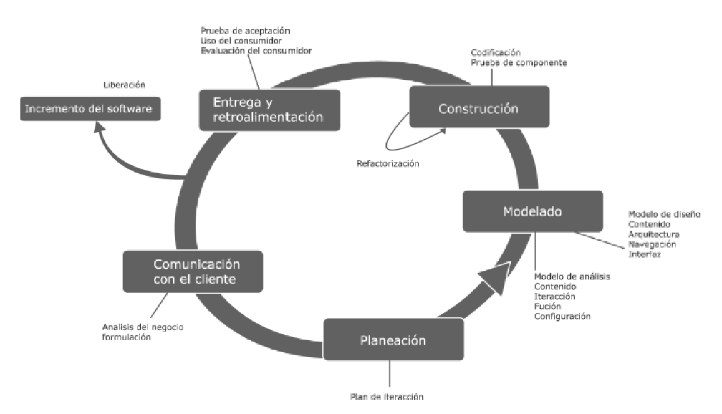
1. Ingeniería Web
Fase de construcción de una aplicación Web

Slide 13
1. Ingeniería Web
Comunicación con el cliente: La comunicación con el cliente se caracteriza por medio de dos grandes tareas: el análisis del negocio y la formulación. El análisis del negocio define el contexto empresarial-organizativo para las WebApps y otras aplicaciones de negocio. La formulación es una actividad de recopilación de requisitos que involucran a todos los participantes.
Planeación: Se crea el plan del proyecto para el incremento de la WebApp. El plan consiste de una definición de tareas y un calendario de plazos respecto al período establecido para el desarrollo del proyecto.

Slide 14
1. Ingeniería Web
Modelado: Las labores convencionales de análisis diseño de la ingeniería del software se adaptan al desarrollo de las WebApp, se mezclan y luego se funden en una actividad de modelado de la Web. El intento es desarrollar análisis rápido y modelos de diseño que definan requisitos y al mismo tiempo representen una WebApp que los satisfará.
Construcción: Las herramientas y la tecnología Web se aplican para construir la WebApp que se ha modelado. Una vez que se construye el incremento de WebApp se dirige a una serie de pruebas rápidas para asegurar que se descubran los errores en el diseño.

Slide 15
1. Ingeniería Web
Despliegue: Las WebApp se configuran para su ambiente operativo, se entrega a los usuarios finales y luego comienza un período de evaluación. La retroalimentación acerca de la evaluación para realizar los procesos respectivos.

Slide 16
1. Ingeniería Web
Mejores prácticas en la Ingeniería Web:
Tomar tiempo para entender las necesidades del negocio y los objetivos de producto, incluso si los detalles de la WebApp son vagos.
Describir cómo interactuarán los usuarios con la WebApp aplicando un enfoque basado en escenarios.
Desarrollar un plan del proyecto, incluso si es muy breve.
Utilizar algún tiempo para modelar lo que se construirá.

Slide 17
1. Ingeniería Web
Mejores prácticas en la Ingeniería Web:
Revisar la consistencia y calidad de los modelos.
Utilizar herramientas y tecnología que permitan construir el sistema con tantos componentes reutilizables.
No apoyarse en usuarios anteriores para depurar la webApp.

Slide 18
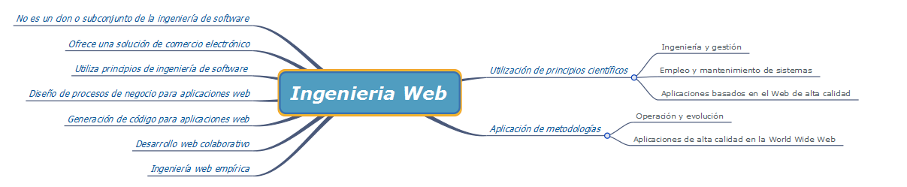
1. Ingeniería Web

Slide 19
Atributos de los Sistemas y Aplicaciones Basados en Web
Intensidad de red
Internet, intranet…
Concurrencia
Carga impredecible
Desempeño
Espera prolongada
Disponibilidad
24/7/365
Gobernada por los datos
Texto, gráficos, audio y video
Sensibilidad al contenido
Calidad y naturaleza estética

Slide 20
Atributos de los Sistemas y Aplicaciones Basados en Web
Evolución continua
Enfoque incremental
Inmediatez
Poner software en el mercado rápidamente
Seguridad
Estética
Presentación y disposición de los elementos

Slide 21
Categorías de Aplicaciones
Informativo
Contenido de sólo lectura
Descarga
Personalizable
Interacción
Cuartos de chat, anuncios o mensajería instantánea
Entrada del usuario
La entrada con base en formularios…
Orientada a transacciones
Realizar pedidos
Orientada a servicios
Asesoría en trámites
Portal
Canaliza al usuario hacia otros servicios web
Acceso a una base de datos
Almacén de datos
Colección de grandes bases de datos

Slide 22
Estratos de la Ingeniería de WebApp
Modelos de Proceso
Los modelos de procesos IWeb adoptan la filosofía de desarrollo ágil
Reducir el ciclo de desarrollo
Métodos de IS
Conjunto de labores técnicas para construir una WebApp de alta calidad
Herramientas y Tecnología

Slide 23
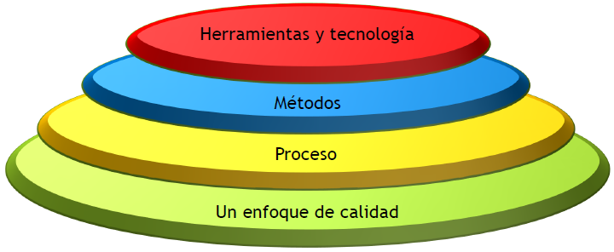
Estratos de la Ingeniería Web

Slide 24
Estratos de la Ingeniería de WebApp
Proceso
A pesar de la rapidez de los ciclos de desarrollo es importante que:
Adopte el cambio
Aliente la creatividad y la independencia del equipo de desarrollo y fortalezca la interacción con los accionistas de la WebApp
Construya sistemas que utilicen pequeños equipos de desarrollo
Subraye el desarrollo evolutivo o incremental mediante el uso de cortos ciclos de desarrollo

Slide 25
Estratos de la Ingeniería de WebApp
Categorías de Métodos:
Métodos de comunicación: facilita la comunicación entre ingenieros Web y los demás participantes. Recolección de requisitos. Evaluación de incrementos
Métodos de análisis de requisitos: proporcionan una base para comprender la función que proporcionará al usuario final y los modos de interacción que cada clase de usuario requerirá

Slide 26
Estratos de la Ingeniería de WebApp
Métodos de diseño: técnicas de diseño que abordan el contenido, la aplicación, la arquitectura de información, …
Métodos de prueba: incorporan revisiones técnicas formales, pruebas de navegación, de seguridad, etc.

